Slide 1
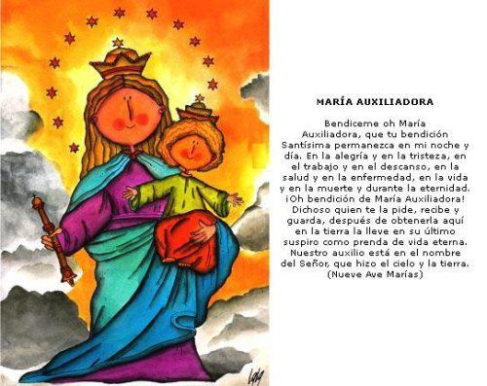

Slide 2
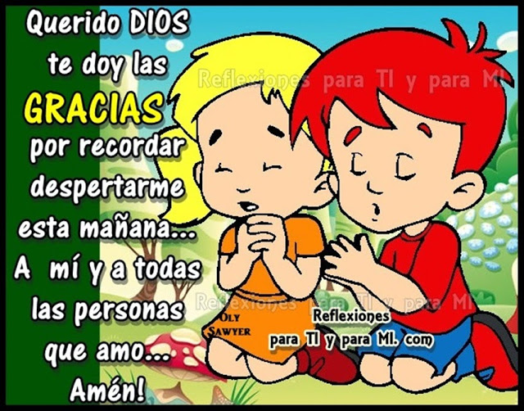

Slide 3
CLASE DE SOCIALES
MAYO 21 DE 2020
“LA DIVERSIDAD CULTURAL”

Slide 4
VER LOS VIDEOS DE LOS SIGUIENTES LINK:
PROFUNDIZACIÓN SOBRE LA DIVERSIDAD CULTURAL:
https://www.youtube.com/watch?v=gnpUJPSp8S0
https://hablemosdeculturas.com/diversidad-cultural-en-colombia/
Dibuja y escribe o imprime y pega en tu cuaderno de sociales, las diapositivas de la 5 hasta la 13:

Slide 5
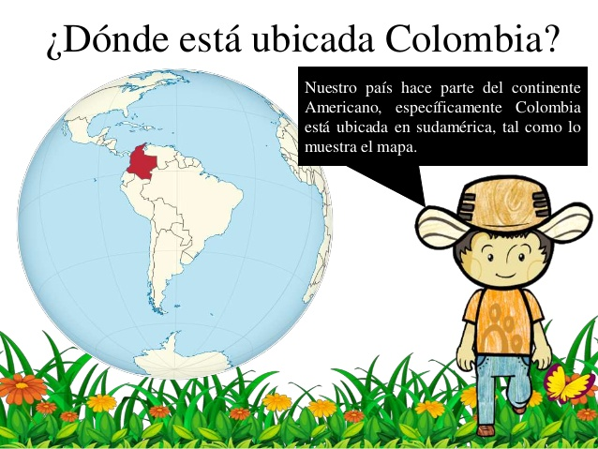

Slide 6
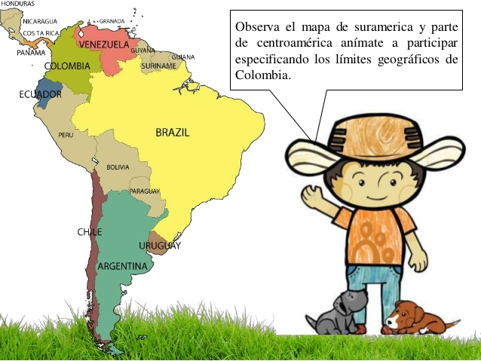

Slide 7
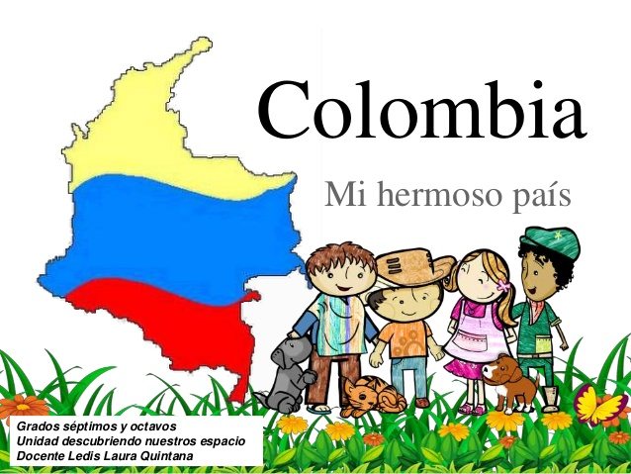

Slide 8
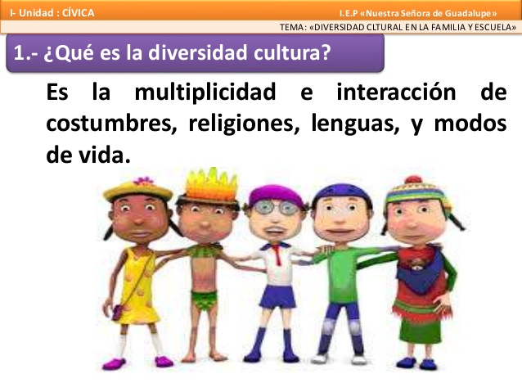

Slide 9
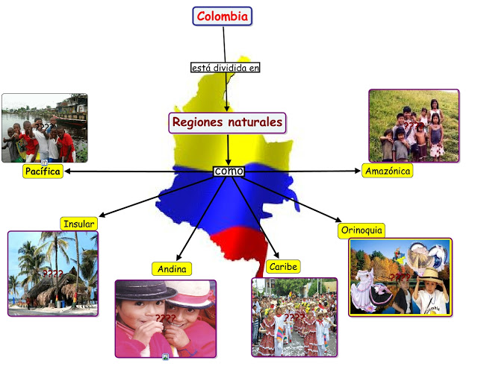

Slide 10
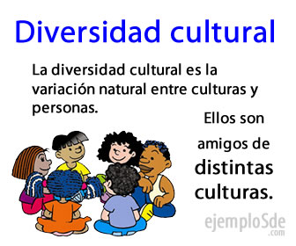

Slide 11
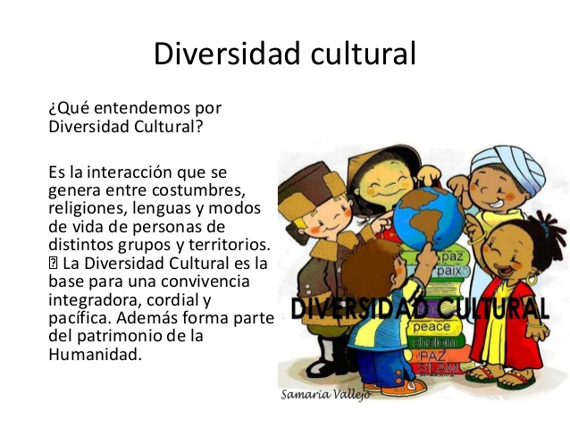

Slide 12
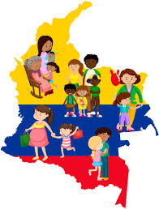

Slide 13
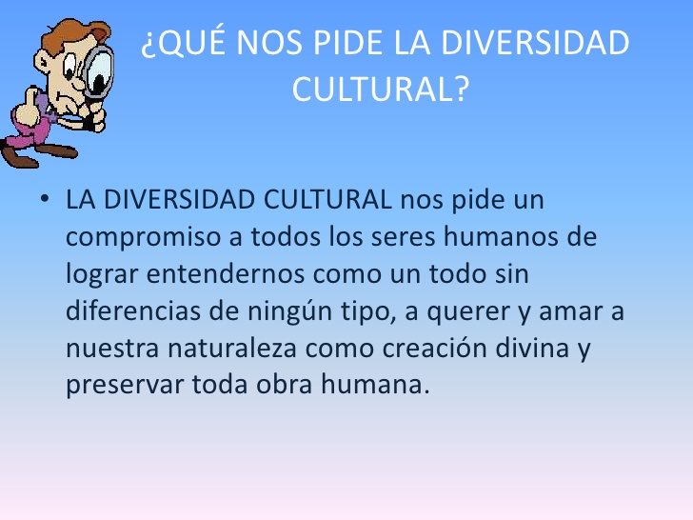

Slide 14
Después de observar el video Escribe: 1.reflexión con tus palabras sobre la diversidad cultural de nuestro país:
2. Realiza un listado para cada aspecto que se mencione en el video. Lo pueden hacer en una tabla teniendo en cuenta lo siguiente:
Regiones lugares o ciudades música o bailes fiestas carnavales

Slide 15
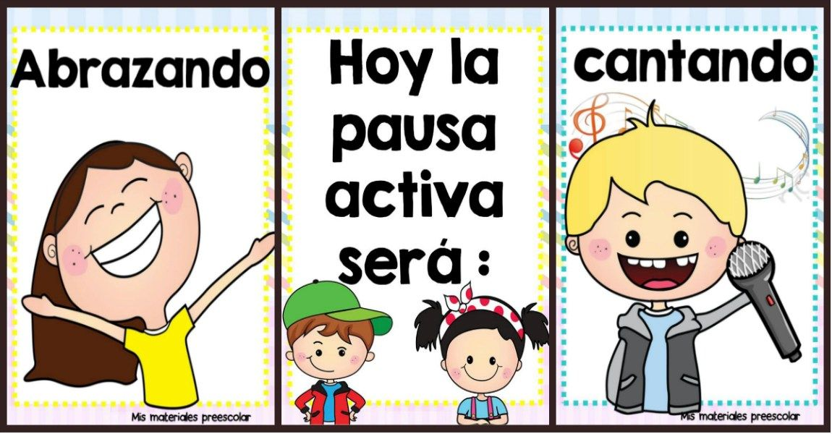
HASTA ACÁ LLEGA NUESTRA JORNADA DEL DÍA DE HOY…
NO OLVIDES ENVIAR LAS EVIDENCIAS QUE DESCANSEN Y TENGAN UNA FELIZ Y BENDECIDA TARDE. QUE DIOS LOS PROTEJA Y BENDIGA.

